Slide 1

Real-time Voice Cloning
Nhóm 22

Slide 2
Thành viên nhóm
Ngô Phù Hữu Đại Sơn – 18120078
Nguyễn Bảo Long – 18120201
Mai Ngọc Tú – 18120253

Slide 3
Nội dung
Tổng quan về framework SV2TTS
Hướng giải quyết vấn đề
Chi tiết framework SV2TTS
Speaker Encoder
Synthesizer
Vocoder
Demo
Kết luận

Slide 4
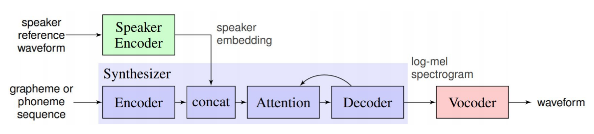
Tổng quan về framework SV2TTS
Speaker Encoder
Synthesizer
Vocoder
Notes:
Tới đây chỉ cần nhắc lại kiến trúc mạng SV2TTS 1 chút. Nhớ nói thêm là phần kiến trúc này đã được trình bày trong video giữa kỳ nên chỉ nhắc sơ lại
Speaker Encoder: Rút trích embedding từ waveform của file âm thanh đầu vào
Synthesizer: Với đầu vào là embedding và text, nó generate 1 spectrogram để biểu diễn (mạng này thực chất là kiến trúc Tacotron2 without nhưng không có phần WaveNet)
Vocoder: Từ spectrogram -> Waveform

Slide 5
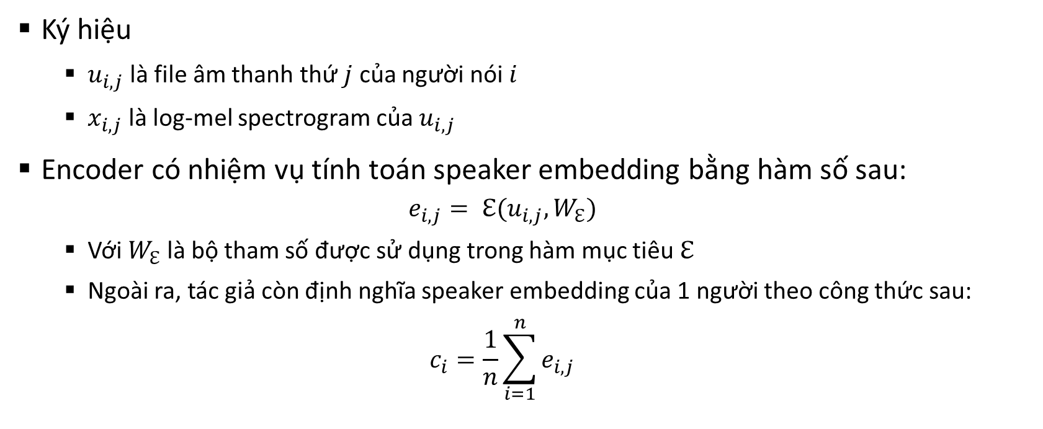
Hướng giải quyết vấn đề
Ký hiệu
$u_{i,j}$ là file âm thanh thứ $j$ của người nói $i$
$x_{i,j}$ là log-mel spectrogram của $u_{i,j}$
Encoder có nhiệm vụ tính toán speaker embedding bằng hàm số sau:
$$e_{i,j}= ℇ(u_{i,j}, W_{ℇ})$$
Với $W_{ℇ}$ là bộ tham số được sử dụng trong hàm mục tiêu $ℇ$
Ngoài ra, tác giả còn định nghĩa speaker embedding của 1 người theo công thức sau:
$$c_{i}=\frac{1}{n}\sum_{i=1}^{n}{e_{i,j}}$$
Notes:
e_ij là embedding của file nói u_ij
W_E chính là bộ trọng số sử dụng trong hàm E
c_i được tính bằng cách lấy trung bình của các e_ij

Slide 6
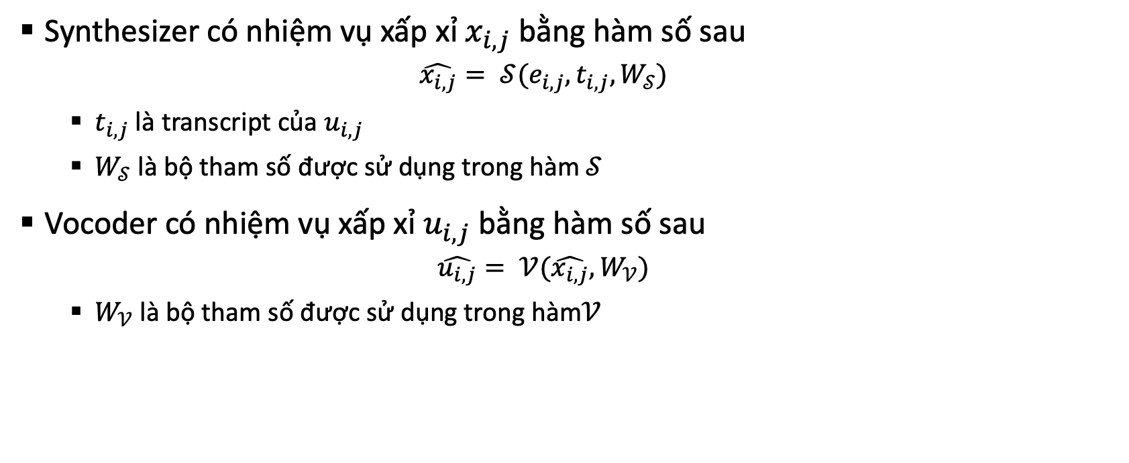
Hướng giải quyết vấn đề (1)
Synthesizer có nhiệm vụ xấp xỉ $x_{i,j}$ bằng hàm số sau
$$\hat{x_{i,j}}= 𝒮(e_{i,j}, {t_{i,j},W}_{𝒮})$$
$t_{i,j}$ là transcript của $u_{i,j}$
$W_{𝒮}$ là bộ tham số được sử dụng trong hàm $𝒮$
Vocoder có nhiệm vụ xấp xỉ $u_{i,j}$ bằng hàm số sau
$$\hat{u_{i,j}}= 𝒱(\hat{x_{i,j}}, W_{𝒱})$$
$W_{𝒱}$ là bộ tham số được sử dụng trong hàm$𝒱$
Notes:
- t_ij là transcript của u_ij

Slide 7
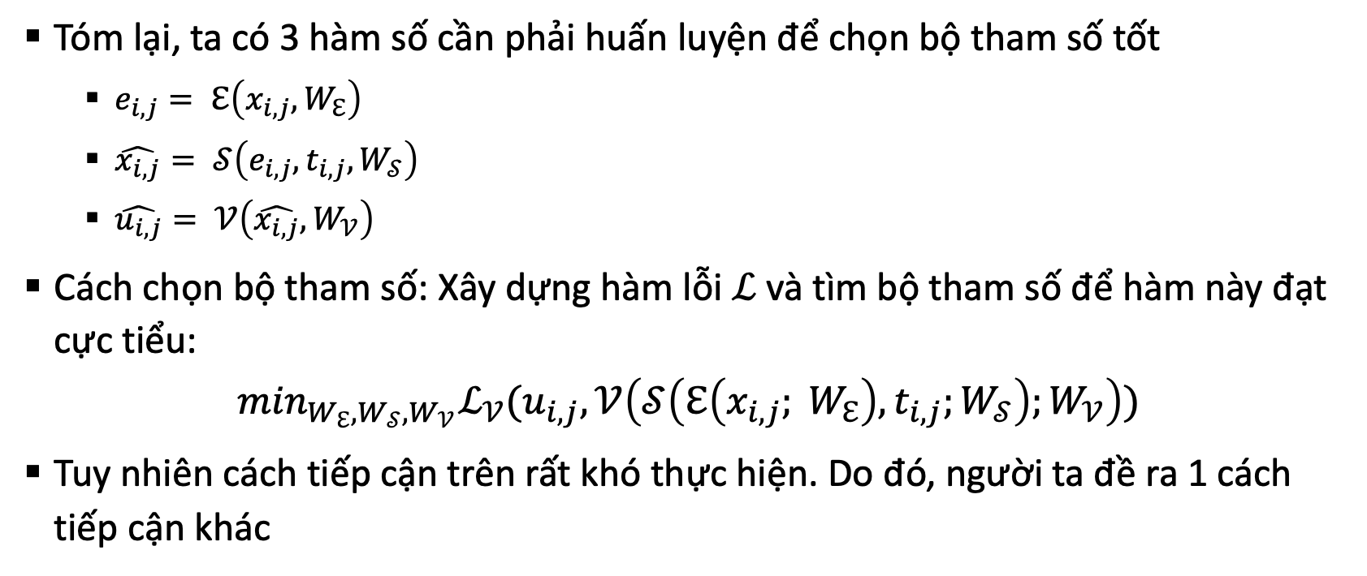
Hướng giải quyết vấn đề (2)
Tóm lại, ta có 3 hàm số cần phải huấn luyện để chọn bộ tham số tốt
$e_{i,j}= ℇ\left(x_{i,j}, W_{ℇ}\right)$
$\hat{x_{i,j}}= 𝒮\left(e_{i,j},{t_{i,j},W}_{𝒮}\right)$
$\hat{u_{i,j}}= 𝒱\left(\hat{x_{i,j}}, W_{𝒱}\right)$
Cách chọn bộ tham số: Xây dựng hàm lỗi $ℒ$ và tìm bộ tham số để hàm này đạt cực tiểu:
$$\min_{W_{ℇ},W_{𝒮},W_{𝒱}}ℒ_{𝒱}(u_{i,j},𝒱\left(𝒮\left(ℇ\left(x_{i,j}; W_{ℇ}\right),{t_{i,j};W}_{𝒮}\right);W_{𝒱}\right))$$
Tuy nhiên cách tiếp cận trên rất khó thực hiện. Do đó, người ta đề ra 1 cách tiếp cận khác

Slide 8
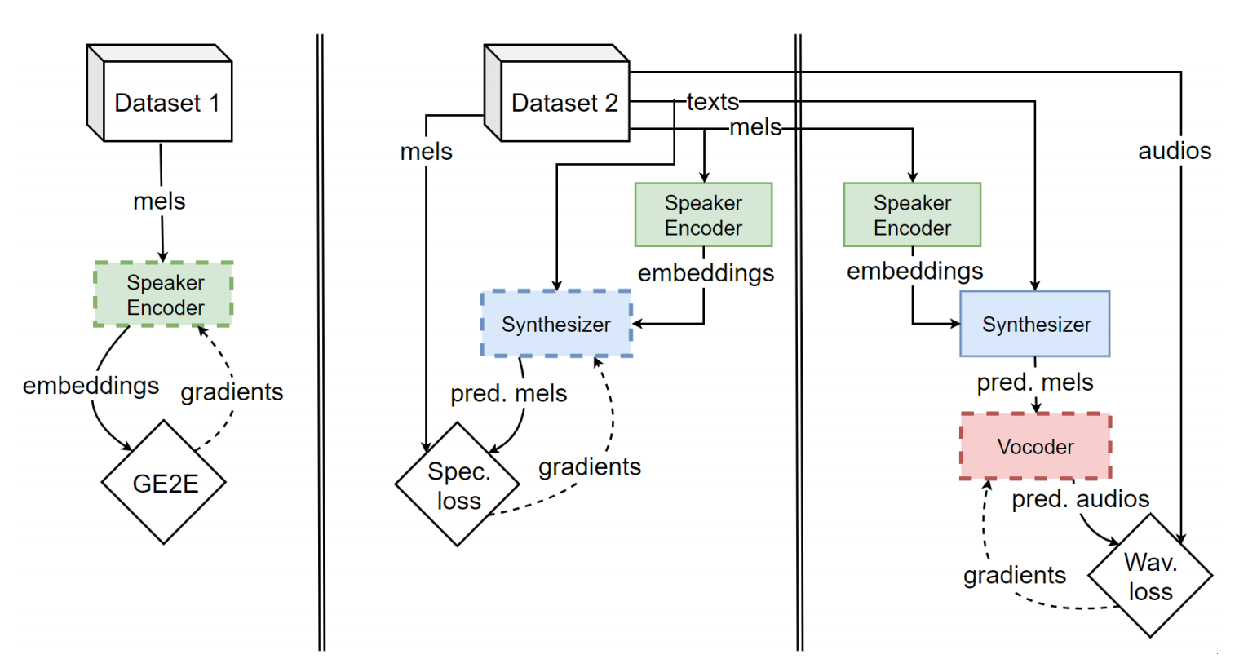
Hướng giải quyết vấn đề (3)
Train Speaker Encoder trên Dataset 1
Train Synthesizer và Vocoder trên Dataset 2

Slide 9
Chi tiết SV2TTS – Speaker Encoder
Kiến trúc
3 – layer LSTM với 768 nút mạng. Mỗi lớp bao gồm 256 nút LSTM, ouput của mỗi nút LSTM được đưa qua 1 lớp Fully-Connected để chiếu về 256 chiều.
Input: 40 – channels log-mel spectrogram với kích thước cửa số là 25ms, khoảng cách các bước là 10ms.
Output: Kết quả tính toán được đưa qua hàm ReLU, sau đó được chuẩn hóa L2. Từ đây thu được output chính thức: vector 256 chiều

Slide 10
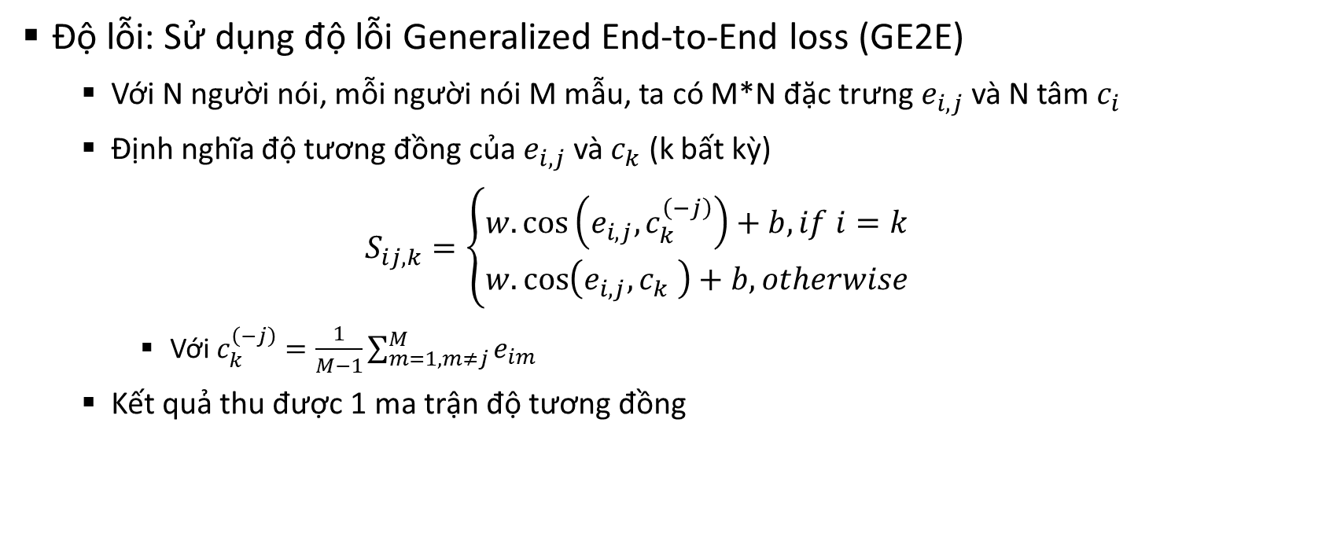
Chi tiết SV2TTS – Speaker Encoder (1)
Độ lỗi: Sử dụng độ lỗi Generalized End-to-End loss (GE2E)
Với N người nói, mỗi người nói M mẫu, ta có M*N đặc trưng $e_{i,j}$ và N tâm $c_{i}$
Định nghĩa độ tương đồng của $e_{i,j}$ và $c_{k}$ (k bất kỳ)
$$S_{ij,k}=\left\{\begin{aligned}w.\cos\left(e_{i,j},c_{k}^{\left(−j\right)}\right)+b, if i=k \\ w.\cos\left(e_{i,j},c_{k} \right)+b, otherwise\end{aligned}\right.$$
Với $c_{k}^{\left(−j\right)}=\frac{1}{M−1}\sum_{m=1, m≠j}^{M}{e_{im}}$
Kết quả thu được 1 ma trận độ tương đồng

Slide 11
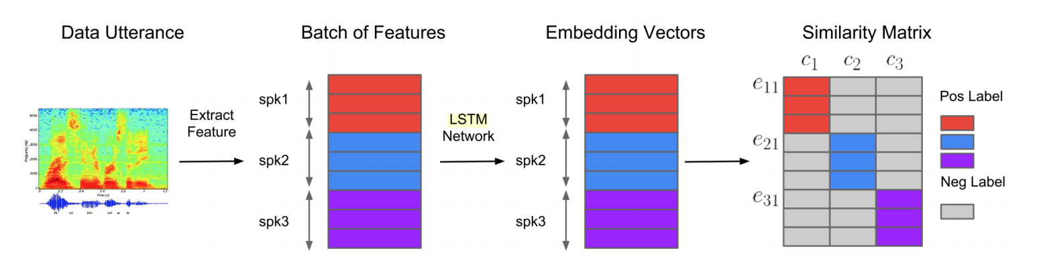
Chi tiết SV2TTS – Speaker Encoder (2)
Với mỗi dòng, tính độ lỗi bằng hàm softmax – loss
Tính tổng độ lỗi trên dòng, ta thu được độ lỗi cần phải tối ưu

Slide 12
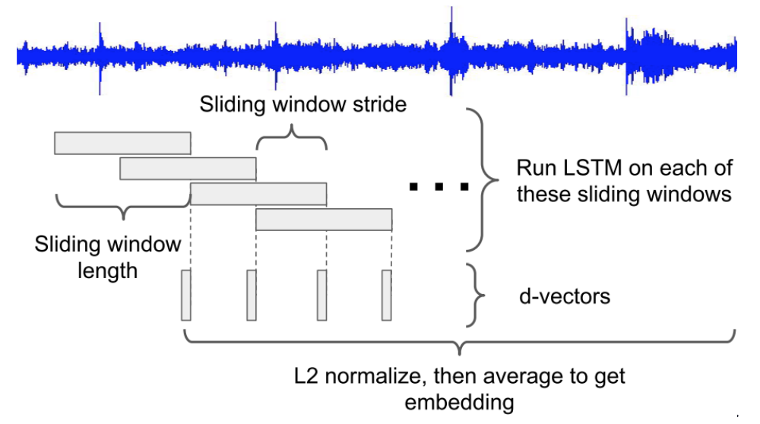
Chi tiết SV2TTS – Speaker Encoder (3)
Trong quá trình chạy thực tế, file âm thanh input được cắt thành các segment 1.6s, stride = 50% để đưa vào model LSTM
Chuẩn hóa các output rồi lấy trung bình cộng, ta thu được embedding của giọng nói.

